Slide 1
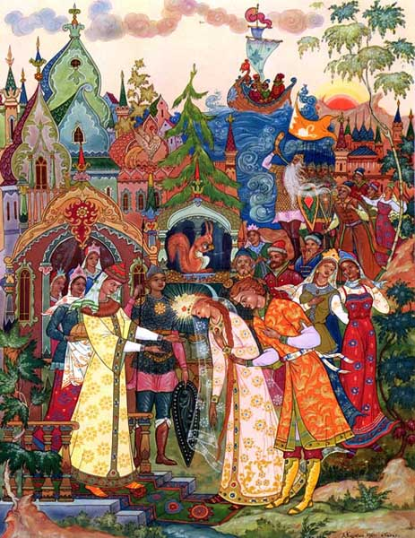
«Обряды и обычаи в фольклоре и в творчестве композиторов»
«Дела давно минувших дней,
Преданья старины глубокой…»
А. С. Пушкин

Slide 2
Фолькло́р (англ. folk - народ и lore – мудрость)
народное творчество, чаще всего именно устное;
художественная коллективная творческая деятельность народа, отражающая его жизнь, воззрения, идеалы, принципы;
создаваемые народом и бытующие в народных массах:
поэзия (предание, анекдоты, сказки, эпос),
народная музыка (песни, частушки, инструментальные наигрыши и пьесы),
театр (драмы, сатирические пьесы, театр кукол),
танец,
архитектура,
изобразительное и декоративно-прикладное искусство.

Slide 3
ФОЛЬКЛОР делится на две группы — обрядовый и не обрядовый
К обрядовому фольклору относятся:
календарный фольклор (колядки, масленичные песни, веснянки),
семейный фольклор (семейные рассказы, колыбельные, свадебные песни, причитания),
окказиональный фольклор (песни, заговоры, исполнявшиеся по важному для жизни и благополучия общины случаю — например, засухи, мора скота).

Slide 4
Обряды в русской деревне считались столь же необходимым компонентом жизни, как и праздники. Все более или менее значительные события в жизни людей — будь то рождение ребенка, вступление в брак, смерть, смена времен года, начало и конец сельскохозяйственных работ — сопровождались исполнением специальных, приуроченных к данному случаю, обрядовых действий. Более того, религиозным сознанием людей крестьянского, традиционного общества обряд осмыслялся как действие, фактически создающее событие.

Slide 5
С момента возникновения русских селений, свадьба была главным, основным торжественным обрядом. Любая девушка или парень с трепетом относились к дню, когда вступят в брак. Хотя решение принималось не самими молодыми, а их родителями, все равно невесты проводили целые ночи, гадая на своего жениха.
На Руси молодые люди вступали в брак рано. Родители старались найти подходящую пару для своего ребенка, когда тот только начинал ходить и говорить. Мнение самих детей практически никогда не учитывалось, так как старшее поколение было более опытным и знающим. Отсюда и пошли поговорки: «Стерпится - слюбится», «С лица воды не пить» и многие другие.
Не могло не отразиться такое положение вещей в русской песне.

Slide 6
Матушка, что во поле пыльно?
- Матушка, матушка, что во поле пыльно?
Сударыня матушка, что во поле пыльно?
- Дитятко милое, кони разыгралися.
- Матушка, матушка, на двор гости едут,
Сударыня матушка, на двор гости едут!..
- Дитятко милое, я тебя не выдам!
- Матушка, матушка, на крылечко идут,
Сударыня матушка, на крылечко идут!..
- Дитятко милое, не бойсь, не пужайся...
- Матушка, матушка, в нову горницу идут,
Сударыня матушка, в нову горницу идут!..
- Дитятко милое, я тебя не выдам!
- Матушка, матушка, за столы садятся,
Сударыня матушка, за столы садятся!
- Дитятко милое, не бойсь, не пужайся!
- Матушка, матушка, образа снимают,
Сударыня матушка... Меня благословляют...
- Дитятко милое, господь с тобою!

Slide 7
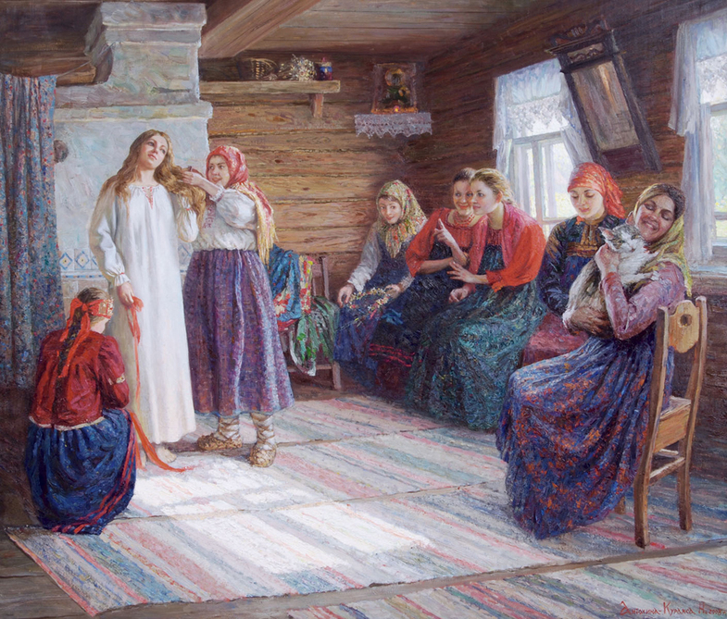
«Приготовление невесты к венцу» В. Феклистов

Slide 8
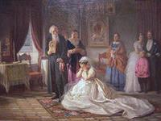
«Перед венцом» Фирс Журавлёв

Slide 9
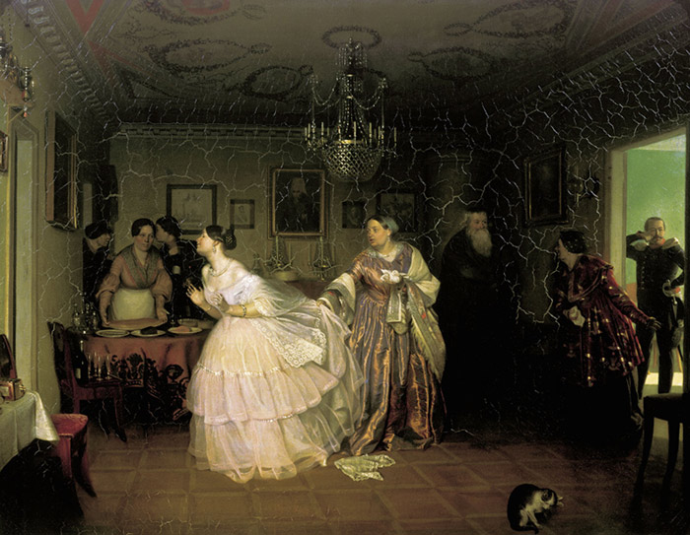
«Сватовство майора» Павел Федотов

Slide 10
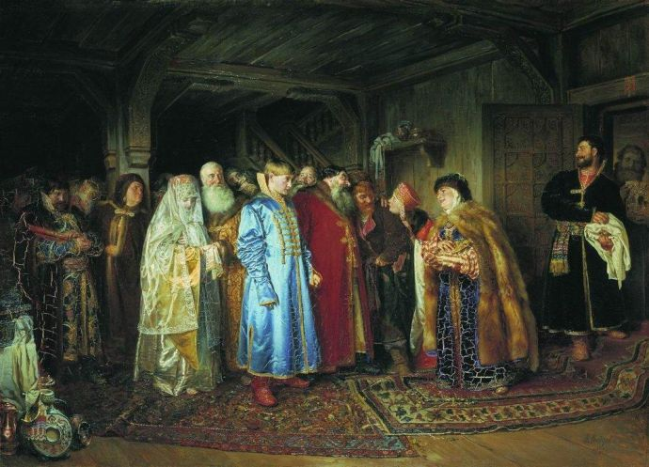

Slide 11
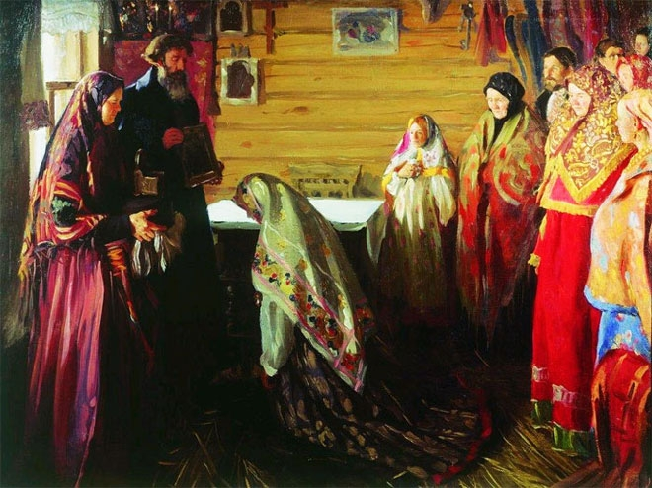

Slide 12
